Slide 1

Адвентистская дипломатия

Slide 2
“…последователи Христа в преддверии надвигающегося времени скорби должны приложить все усилия, чтобы показать себя людям в правильном свете, развеять предрассудки и отвратить опасность, которая угрожает свободе совести”.
ВБ стр. 616

Slide 3
Определение
Дипломатия – это способ общения с другими людьми, который способствует поддержанию мира и соблюдению интересов сторон.

Slide 4

Адвентистская Дипломатия
Адвентистская дипломатия - это способ общения с другими людьми для совершения нашей миссии и защиты наших интересов в поддержании мира и построении хороших отношений с обществом.

Slide 5
Налаживание Отношений

Slide 6
Иерархия жизненных ценностей, соцопрос за 2005 г.
Семья, дом, уют | 99%
Дружба | 94%
Работа | 87%
Отдых, развлечения | 85%
Любовь | 90%
Религия | 60%

Slide 7
Иерархия жизненных ценностей показывает что для большинства людей на первом месте стоит дружба. Вот почему так важно в работе адвентистских дипломатов установить добрые взаимоотношения с лидерами.

Slide 8
Миротворцы
Блаженны миротворцы, ибо они будут наречены сынами Божиими.
. Иисус
Если возможно с вашей стороны, будьте в мире со всеми людьми.
. Павел

Slide 9
Почему Адвентистам нужна Дипломатия
Совершение нашей миссии, поддерживая мир и налаживая хорошие отношения - гораздо эффективнее и не требует больших затрат, чем ведение бесполезной войны.

Slide 10

Цели
1. Осуществить нашу глобальную миссию
2. Содействовать продвижению наших ценностей
3. Защищать членов нашей церкви

Slide 11
Цели
4. Защищать религиозную свободу
5. Развивать положительные отношения с властями
6. Сохранять наши интересы

Slide 12
Приоритет - Евангелизм
Команда отдела ОСРС видит себя частью евангельской работы Церкви.
Религиозная свобода – важный фактор в разрешении свободной евангельской деятельности.
Положительные отношения с властями и благоприятная репутация в обществе открывают двери для евангельского служения

Slide 13
Самые лучшие способы
Каковы самые лучшие способы для достижения наших целей?

Slide 14
Изоляция?

Slide 15
Разделение?

Slide 16
Сотрудничество!

Slide 17
Принципы Адвентистской Дипломатии
Реализм:
если вы – лягушка, не думайте о себе, что вы - лев.
Если вы - мышь, не считайте себя слоном.

Slide 18
Христианство в мире
 | 1800 год | 1900 год | 1970 год | 2000 год | 2007 год | 2025 год (прогноз)
Католики | 106 430 000 | 266 568 000 | 665 484 000 | 1 055 498 000 | 1 142 968 000 | 1 353 674 000
Независимые | 400 000 | 7 931 000 | 96 926 000 | 377 830 000 | 437 673 000 | 602 190 000
Протестанты | 30 980 000 | 103 025 000 | 21 105 4000 | 346 889 000 | 385 815 000 | 497 703 000
Православные | 55 220 000 | 115 844 000 | 139 646 000 | 214 091 000 | 220 488 000 | 236 364 000
Англикане | 11 910 000 | 30 571 000 | 47 409 000 | 75 335 000 | 82 632 000 | 109 690 000
Маргиналы | 40 000 | 928 000 | 11 100 000 | 29 500 000 | 35 133 000 | 49 775 000
Христианские организации
Деноминации | 500 | 1900 | 18 800 | 33 800 | 39 000 | 55 000
Богослужебные центры (конгрегации) | 150 000 | 400 000 | 1 450 000 | 3 448 000 | 3 826 000 | 5 000 000

Slide 19
 | 1910 год |  | 2010 год
 | Число последователей | % | Число последователей | %
Христиане | 612 028 000 | 34,8 | 2 292 454 000 | 33,2
Мусульмане | 220 895 000 | 12,6 | 1 549 444 000 | 22,4
Индуисты | 223 419 000 | 12,7 | 948 507 000 | 13,7
Агностики | 3 367 000 | 0,2 | 948 507 000 | 9,3
Буддисты | 138 025 000 | 7,8 | 468 736 000 | 6,8
Китайская традиционная религия | 392 423 000 | 22,3 | 458 316 000 | 6,6
Этнорелигии | 135 181 000 | 7,7 | 261 429 000 | 3,8
Атеисты | 243 000 | 0 | 138 532 000 | 2
Новые религии | 6 865 000 | 0,4 | 64 443 000 | 0,9
Сикхи | 3 232 000 | 0,2 | 24 591 000 | 0,4
Иудеи | 13 193 000 | 0,7 | 14 641 000 | 0,2
Спириты | 324 000 | 0 | 13 978 000 | 0,2
Даосы | 437 000 | 0 | 9 017 000 | 0,1
Бахаи | 225 000 | 0 | 7 447 000 | 0,1
Конфуцианцы | 760 000 | 0 | 6 461 000 | 0,1
Джайны | 1 446 000 | 0,1 | 5 794 000 | 0,1
Синтоисты | 7 613 000 | 0,4 | 2 782 000 | 0
Зороастрийцы | 119 000 | 0 | 181 000 | 0
Население в целом | 1 759 797 000 | 100 | 6 906 560 000 | 100

Slide 20
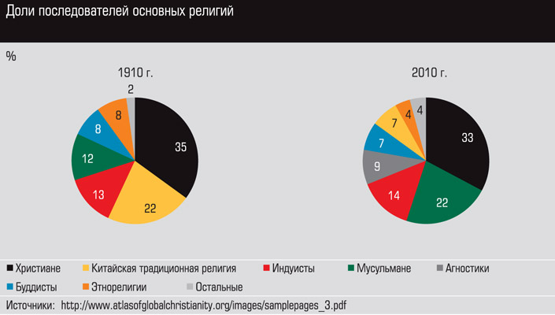

Slide 21
Уровень религиозности населения планеты
Больше половины жителей нашей планеты (59%) считают себя религиозными людьми. Каждый пятый житель Земли (23%) назвал себя нерелигиозным человеком. И только каждый восьмой (13%) заявил, что является убежденным атеистом. Самыми религиозными оказались индуисты и христиане. (результаты глобального международного опроса ассоциации Gallup International).

Slide 22
Самые религиозные страны
В число стран с самой высокой долей респондентов, назвавших себя религиозными (от 85 до 96%), вошли Гана, Нигерия, Армения, Фиджи, Македония, Румыния, Ирак, Кения, Перу, Бразилия. Во второй десятке «самых религиозных» стран мира — Грузия, Пакистан, Афганистан, Молдавия, Колумбия, Камерун, Малайзия, Индия, Польша, Южный Судан.

Slide 23
Что нас ожидает в Будущем
Год 2050:
В мире будет насчитываться:
Католиков - 2 миллиарда
Пятидесятников - 1 миллиард
Баптистов - 500 миллионов
Адвентистов - 100 миллионов, включая детей.
В будущем 1 Адвентист будет приходиться на 10 Пятидесятников и 20 Католиков

Slide 24
Четыре принципа адвентистской дипломатии
Верная информация
Оппортунизм
Стратегия
Пророческий взгляд

Slide 25
1.Верная Информация
Без поисков истины не существует дипломатии.
Верная и точная информация является главным фактором для построения соответствующей стратегии.
Дипломату необходимо знать точные факты и иметь доступ к надежной информации.

Slide 26
2. Оппортунизм
Это слово означает «использование возможностей». В своей работе адвентистские дипломаты используют возможности для осуществления своей миссии. Примеры тому библейские герои:
Иосиф, Даниил, Есфирь, Ездра, Нееман и Павел.

Slide 27
3. Стратегия
Если вы пришли в сад, чтобы полить растения, а в углу сада спит лев, какова будет ваша стратегия по выполнению вашей миссии:
a. Вы будете игнорировать льва?
b. Будете следить за поведением льва?
c. Попытаетесь отрезать у льва хвост?

Slide 28
Два важных вопроса в связи с ситуацией
“Всего два вопроса были бы уместны в данном случае: Кто сильнее и кто в большей степени разделяет наши ценности?”
“В итоге, нам приходиться иметь дело с тем, кто сильнее нас, с тем, кто нам особо не нравится или с тем, с кем мы не чувствуем себя комфортно”.
Ричард Никсон

Slide 29
Установка Приоритетов
“Тот, кто пытается защищать все, не защищает ничего. Создавать стратегию означает делать выбор, а делать выбор значит установить четкие приоритеты”.
Фредерик Великий

Slide 30
4. Пророческий Взгляд
Наше видение и понимание истории лежит в контексте великой борьбы между Богом и дьяволом. Это дает нам знание о будущем и понимание прошлого.

Slide 31
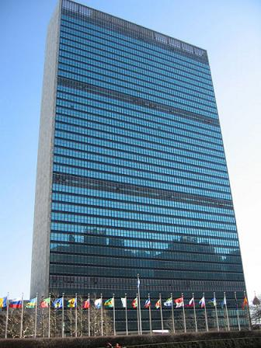
Главные качества дипломата на примере дипломата ООН
Согласно Специальному Докладчику ООН, четыре главных качества дипломата таковы:
1. Честность
2. Уважение
3. Скромность
4. Терпение

Slide 32
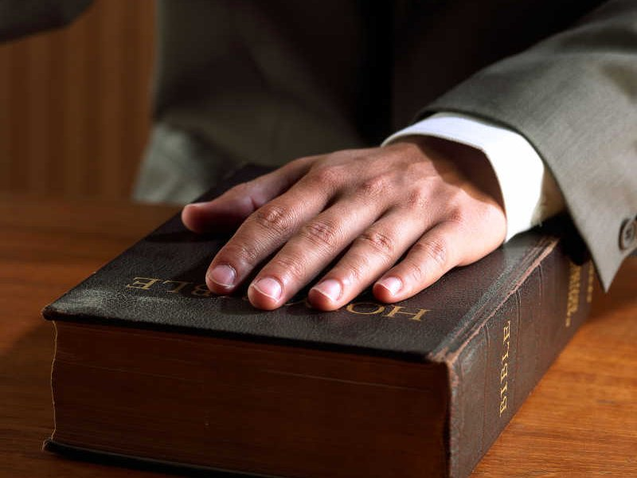
Честность
Честность – самый лучший способ заслужить доверие других и иметь реальное влияние.

Slide 33
Безнравственные Методы
“Неважно, какого цвета кошка, лишь бы она ловила мышь”. Мао Цзэдун.
“Цель оправдывает средства”.
Адвентисты твердо убеждены в том, что применение методов, противоречащих христианским ценностям, не приемлемо.

Slide 34
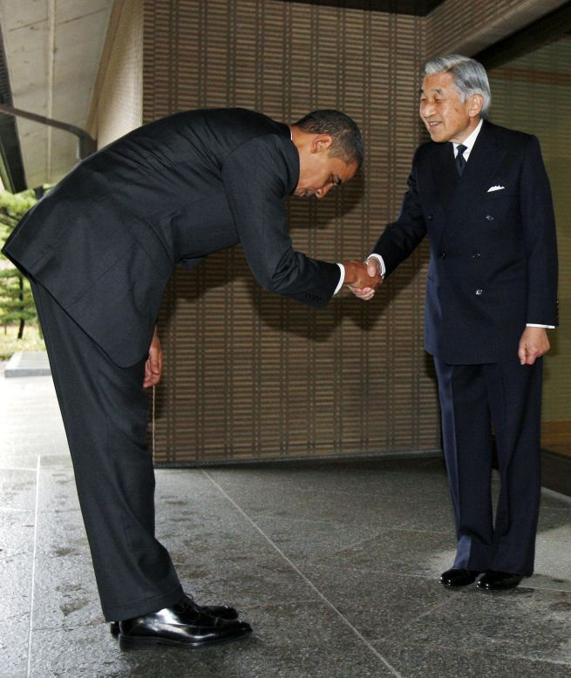
Уважение
Всегда уважайте людей и делайте разделение между “грехом” и “грешниками”, а так же между “системой” и “верующими” в системе.
Проявляйте одинаковый интерес ко всем.

Slide 35
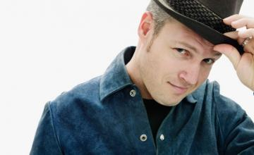
Скромность
Скромность – признак величия.
Не производите впечатления человека, который знает все и является лучше, чем все остальные.

Slide 36
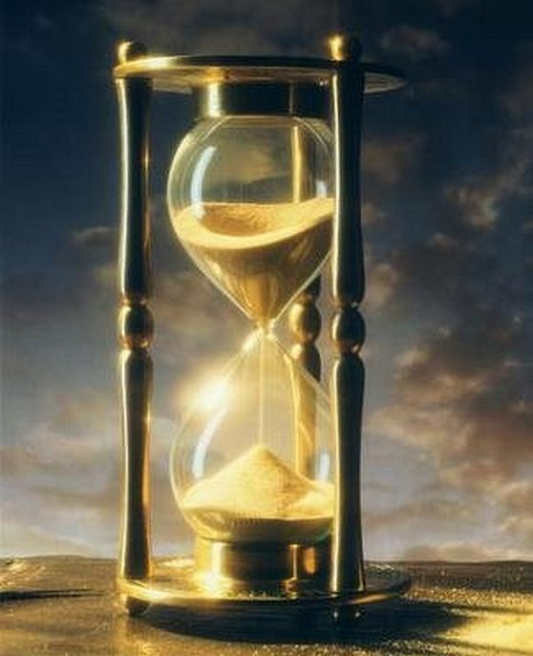
Терпение
Требуется время, чтобы построить хорошие взаимоотношения и быть известными, как хорошие христиане.
Требуется время для достижения наших целей.
“Ведите переговоры все время открыто или тайно, в любом месте – это абсолютно необходимо для хорошего положения дел”.
Ришелье

Slide 37
Поле Действия
Органы власти на всех уровнях
Религиозные лидеры
Неправительственные организации
Общественные организации
Средства массовой информации
Учебные заведения
Бизнес сообщества

Slide 38
Библейские Дипломаты
1. Авраам
2. Иаков
3. Иосиф
4. Моисей
5. Неемия
6. Есфирь
7. Павел

Slide 39
Апостол Павел в роли Посла
“Я исполняю посольство в узах...” Еф. 6:20
Посол Евангелия
“Итак мы - посланники от имени Христова…” 2 Кор. 5:20
Посол примирения

Slide 40
Дипломаты Бога
Бог использует Своих дипломатов, чтобы сказать нужные слова определенному человеку в самое подходящее время, для спасения Своих детей и исполнения их миссии.

Slide 41
Результаты Действующей
Дипломатии
1. Увеличение популярности нашей церкви.
2. Защита членов нашей церкви.
3. Признание, как
христиан .
4. Свобода проповеди
нашей вести.

Slide 42
Действующая Дипломатия
Действующая дипломатия усилит наше самовосприятие, будет способствовать уважению к нашим ценностям и позволит нашей вести быть известной в положительном контексте - предоставляя всем возможность либо принять либо отклонить ее.

Slide 43
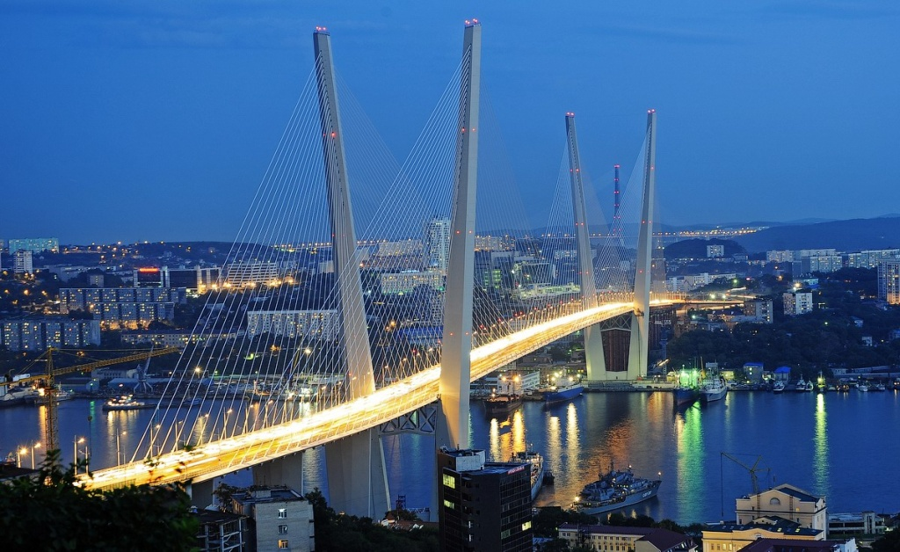
Воздвигая мосты

Slide 44
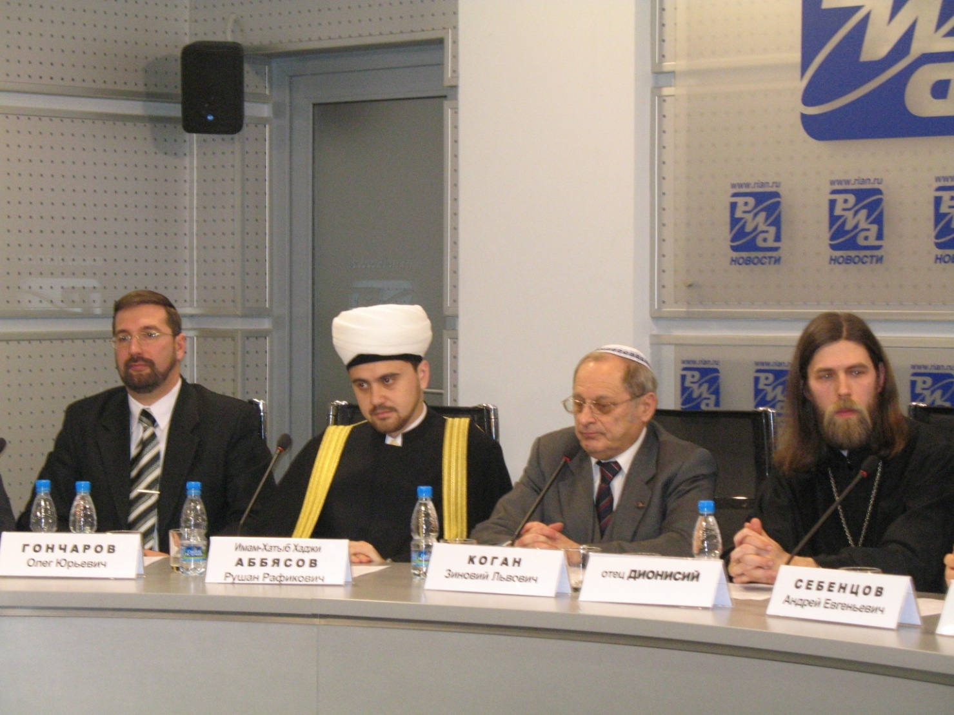
Работа с СМИ

Slide 45
Мудрое Изречение
Если вы убеждены в том, что мир слишком дорого обходиться, попробуйте войну.
Если вы убеждены в том, что религиозная свобода слишком дорого обходиться, попробуйте преследования за религиозные убеждения.

Slide 46
Отношение к светской власти
«Всякая душа да будет покорна высшим властям; ибо нет власти не от Бога…» Рим.13:11
Повиновение если требования со стороны государства не противоречат Божьей воле, изложенной в Библии. Рим.13:7
Если государство, препятствует христианам следовать своим убеждениям, Церковь оставляет за своими членами право поступать согласно Библейского учения.

Slide 47
Сферы сотрудничества церкви и государства
Поддержка института семьи;
Сохранение в обществе основополагающих нравственных норм;
Культурное, нравственное и духовное воспитание и образование;
Забота о здоровье человека;
Социальное служение;
Миротворчество и помощь в зонах конфликтов;
Законотворчество по вопросам государственно-конфессиональных отношений;

Slide 48
Сферы сотрудничества церкви и государства
8. Работа в СМИ по воспитанию нравственности, защите прав и свобод человека, свободы совести и религиозной свободы, укрепление гражданского общества;
9. Содействие толерантности и взаимопониманию и сотрудничеству между людьми;
10.Охрана окружающей среды;
11.Экономическая деятельность отвечающая интересам Церкви, государства и общества;
12.Противодействие экстремизму.

Slide 49
Не допустимо сотрудничество в сферах:
1. Политическая борьба, предвыборная агитация;
2. Участие в гражданской войне или агрессивной внешней войне;
3.Участие в разведывательной или иной подобной деятельности требующей сохранения государственной тайны;

Slide 50
Церковь и общественно-политическая жизнь
Церковь не участвует в политической борьбе;
Члены Церкви принимают участие в голосовании на выборах руководителей страны в соответствии со своим личным выбором;

Slide 51
Руководитель отдела Общественных Связей и Религиозной Свободы

Slide 52
Чем занимается руководитель ООСРС?
Воспитание членов общины
Установление добрых отношений с представителями различных групп общественности, религиозных объединений и власти на местном уровне
Защита религиозной свободы на территории деятельности общины

Slide 53
Нелегкое служение
История показывает, что свобода совести всегда давалась большой ценой.
Пример – история России

Slide 54
Обязанности директора ООСРС

Slide 55
Представление Церкви перед представителями местной власти
Записаться на прием к главе местной власти
Приготовить книги, журналы, буклеты, фильмы о Церкви
Приготовить книги для секретаря главы
Приготовить визитки и документы о регистрации
Форма одежды парадная

Slide 56
Во время встречи
Представиться
Кратко (не более 10 минут) рассказать о деятельности Церкви и местной общины (подарить книги и буклеты).
Предложить области сотрудничества с администрацией (социальные проекты).
Выразить проблему общины (если таковая имеется).
Выслушать мнение главы администрации.
Предложить сделать фото, как знак принятия и уважения со стороны главы
Уходя не забыть про книги для секретаря

Slide 57
Поздравления с праздниками
Новый год и Рождество
Пасха
День независимости
День принятия декларации о правах человека
Личные праздники (юбилеи и дни рождения, назначение на должность, награждения государственными наградами и т.п.)

Slide 58
Приглашение на церковные мероприятия
Посвящение молитвенного дома
Юбилей Церкви
Социальная программа
Торжественное богослужение (фестиваль религиозной свободы)

Slide 59
Приглашение на церковные мероприятия
Необходимо направить приглашение не позднее чем за два месяца до события.
Постараться записаться на прием и лично пригласить
Если не удается, то лично прийти к секретарю и напомнить о приглашении
Сделать контрольный звонок перед событием.

Slide 60
Взаимоотношения с представителями СМИ
Публикации в местные СМИ о Церкви.
Реакция на публикации СМИ о Церкви
Приглашения на церковные мероприятия.
Организация пресс-конференций совместно с представителями других конфессий

Slide 61
Взаимодействие с другими конфессиями
Регулярные встречи в различных форматах (совет пресвитеров, межрелигиозный совет, МАРС и т.п.)
Совместные социальные проекты
Поддержка в защите религиозной свободы (пример Тула)
Поздравления с религиозными праздниками
Поздравления с личными праздниками глав религиозных общин.

Slide 62
Помощь в организации социального служения
Акции по уборке города
Помощь детским домам и домам престарелых
Благотворительные столовые
Гуманитарная помощь
Программы для молодежи по ЗОЖ
Пропаганда нравственных ценностей

Slide 63
Работа членами Церкви
Проведение семинаров для членов Церкви разъясняющих Социальную концепцию.
Отношение к власти
Отношение к инаковерующим
Защита религиозной свободы
Общественные связи

Slide 64
Литература
Библия
Труды Е.Уайт
Социальное учение
Периодика Церкви (журналы, газеты)
Издания Славянского правового центра

